Slide 1

بررسی آئین نامه مهندسی و ارزیابی مشاغل کارکنان غیر هیات علمی

Slide 2
فصل اول: تعاریف و مفاهیم
بررسی آئین نامه مهندسی و ارزیابی مشاغل کارکنان غیر هیات علمی

Slide 3
فصل اول: تعاریف و مفاهیم
ماده 1- وزارت بهداشت، درمان و آموزش پزشکي: در اين آئین نامه ، به اختصار « وزارت » ناميده مي‌شود.
ماده 2- دانشگاه علوم پزشکي و خدمات بهداشتي درماني: در اين آئین نامه به اختصار «دانشگاه» ناميده مي‌شود.
ماده 3- دانشکده علوم پزشکي و خدمات بهداشتي درماني: در اين آئین نامه به اختصار « دانشكده » ناميده مي‌شود.
ماده 4- موسسه وابسته: شامل سازمان ها، مراکز و موسسات وابسته به وزارت می باشند که حسب قانون، تشکیل شده و دارای استقلال مالی- اداری هستند که در این آئین نامه به اختصار «موسسه» ناميده مي‌شود.
ماده 5- شناسنامه شغل: بياني که کليات وظايف و مسئوليت‌هاي سطوح شغلي هم نوع را شامل مي‌گردد و حاوي عنوان، تعريف، نمونه وظايف و مسئوليت‌ها و حداقل شرايط احراز تحصيلي، تجربي، آموزشي، توانمندي‌ها، مهارت‌ها و پست‌هاي قابل تخصيص به آن شغل است.
ماده 6- مهندسي مشاغل: به تجزيه، تحليل و تدوین شناسنامه مشاغل بر اساس نوع وظايف و طراحی مسیر ارتقا شغلی کارمندان، اطلاق مي‌شود.
ماده 7- طرح طبقه بندی مشاغل: به مجموعه شناسنامه مشاغل عمومی و اختصاصی اطلاق می گردد.
ماده 8- ارزيابي مشاغل: به سنجش درجه اهميت و ارزش يک شغل در مقام مقايسه با ساير مشاغل، با توجه به نوع و پيچيدگي وظايف و سطح مسئوليت‌ها، حساسيت شغل و شرايط محيط کار، به منظور پرداخت حقوق مساوي، براي کار مساوي، در شرايط یکسان اطلاق مي‌شود.

Slide 4
فصل اول: تعاریف و مفاهیم
ماده 9- پست سازماني: جایگاهی که در ساختار سازمانی، براي انجام وظايف و مسئوليت‌هاي مشخص(ثابت و موقت) پیش بینی و براي تصدي يک کارمند در نظر گرفته مي‌شود.
ماده 10- شغل: مجموعه‌اي از يک يا چند پست سازماني که به لحاظ نوع کار مشابه، ولي از نظر اهميت و دشواري وظايف و مسئوليت‌ها داراي درجات مختلفي است.
ماده11-کارمند : به کلیه اعضای غیرهیات علمی که به یکی از اشکال رسمی، پیمانی و قراردادی، رابطه استخدامی با دولت دارند، اطلاق می گردد.
ماده 12- انتصاب: به کارگیری کارمند در يکي از پست‌هاي سازماني بلاتصدی مطابق شرايط احراز شغل تا براساس شرح وظایف، مسئولیت های آن پست را برعهده گیرند.
ماده13- رسته شغلي: به مجموعه‌اي از مشاغل گفته مي‌شود که به لحاظ شرایط احراز تحصيلي و نوع کار و تجربه، وابستگي نزديکي به هم داشته باشند. رسته‌هاي مورد عمل عبارتند از:
1) بهداشتي و درماني 2) آموزشي و فرهنگي
3) اداري و مالي 4) فناوري اطلاعات
5) امور اجتماعي 6) فني و مهندسي
7) خدمات رسته کشاورزی و محیط حذف گردیده است

Slide 5
فصل اول: تعاریف و مفاهیم
ماده 14- مشاغل تخصصي: آن دسته از مشاغلي که در شرايط احراز آنها در طرح طبقه بندی مشاغل مورد عمل، دارا بودن مدرک تحصيلي دانشگاهي مورد تاکید است.
ماده 15- مشاغل اختصاصي: آن دسته از مشاغلی که مأموریت اصلی وزارت را برعهده دارند.
ماده 16- مشاغل عمومي: به آن دسته از مشاغلي اطلاق می گردد که بسترسازي و تمهيد مقدمات حسن انجام وظايف و مسئوليت‌هاي اصلي دستگاه را عهده‌دار است.
ماده 17- شرح وظيفه پست سازماني: مجموعه وظايف و نقش‌هايي است كه براي يك پست سازماني و در راستاي انجام بخشي از مأموريت واحد سازماني تعيين و ابلاغ مي‌گردد و کارمند مكلف به انجام آن مي‌باشد.
ماده 18- شرايط احراز: عبارت است از حداقل ویژگی ها و توانايي‌هاي لازم اعم از تحصيلات، مهارت‌ها، تجربه و دوره‌هاي آموزشي مورد نياز که براي انجام وظايف و قبول مسئوليت‌هاي يک شغل لازم است.
ماده 19- مهارت: دارا بودن احاطه و تسلط کافي براي انجام دقیق و صحیح وظايف و مسئوليت‌ها ی محوله است.
ماده 20- طبقه شغلی: نشان دهنده جایگاهی از طبقات شانزده‌گانه جدول ارتقا طبقه شغلی است که بر اساس عواملي نظير ميزان تجربه و تحصيلات به کارمند اختصاص مي‌يابد.

Slide 6
فصل اول: تعاریف و مفاهیم
ماده 21- ارتقاء طبقه شغلی: افزايش طبقه شغلي کارمند که بر اساس کسب تجربه، اخذ مدرک تحصيلي بالاتر مطابق با شرايط احراز و رعایت ضوابط مربوطه انجام می گیرد.
ماده 22-تنزل طبقه : کاهش طبقه شغلی کارمند که براساس آراء قطعی هیأت تخلفات اداری انجام می گیرد.
ماده 23- رتبه: نشانگر جایگاهی است که بر اساس تجربه، ارزيابي عملکرد، دوره‌هاي آموزشي و اخذ امتیازات مشخص، تعیین می گردد و شامل پنج سطح مقدماتی، پايه، ارشد، خبره و عالي می باشد.
ماده24- ارتقاء رتبه: کسب رتبه شغلی بالاتر توسط کارمند که براساس تجربه، ارزیابی عملکرد و دوره های آموزشی و اخذ امتیازات ومعیارهای تعیین شده، انجام می گردد.
ماده 25- تخصيص: قراردادن پست کارمند در شغل، طبقه و رتبه مربوطه می باشد.
ماده 26- تجربه شغلي: آن بخش از سوابق کارمند است که سبب افزايش و تثبیت مهارت مي‌گردد و در تعيين طبقه و رتبه شغلي وي مؤثر می باشد.
ماده 27- تجربه مربوط و مشابه : آن بخش از سوابق که با شغل مورد تصدی کارمند ارتباط مستقیم دارد یا مرتبط با پست مورد تصدی وی باشد.
ماده 28- تجربه غيرمربوط: آن بخش از سوابق کارمند که مشمول تجربة مربوط و مشابه نباشد. بطور مثال خدمات کارگزيني برای خدمات پرستاري.

Slide 7
فصل دو- سطوح مشاغل و پست های سازمانی
بررسی آئین نامه مهندسی و ارزیابی مشاغل کارکنان غیر هیات علمی

Slide 8
فصل دو- سطوح مشاغل و پست های سازمانی
ماده 29- سطوح مشاغل: شامل سه سطح کارشناسي، کارداني و ساير مي‌باشد:
1-29- مشاغل کارشناسي: به مشاغلي اطلاق مي‌شود که در شرايط احراز آنها حداقل مدرک تحصيلي کارشناسي و بالاتر پيش‌بيني شده باشد.
2-29- مشاغل کارداني: به مشاغلي اطلاق مي‌شود که در شرايط احراز آنها مدرک تحصيلي کارداني پيش‌بيني‌ شده باشد.
3-29- مشاغل ساير: به مشاغل پايين‌تر از سطح مشاغل کارداني اطلاق مي‌گردد.
ماده 30- سطوح پست‌هاي سازماني: براساس ساختار وتشکیلات مصوب، پست های سازمانی به چهار سطح مديريتي، کارشناسي، کارداني و ساير تقسیم می شود.
1 -30- سطوح پست مديريتي: پست های مدیریتی در دو گروه مدیریت حرفه ای ستادی و عملیاتی دسته بندی می شوند که هر گروه شامل سه سطح ارشد، میانی و پایه به شرح زیر می باشد:
مدیران حرفه ای ستادی :
الف) ارشد: آن دسته از مديراني که وظیفه سياست‌گذاري، تعيين خط‌مشي‌ و برنامه های راهبردی دانشگاه/دانشکده/موسسه را بر عهده دارند.
ب) مياني: آن دسته از مديراني که وظيفه هماهنگي و برنامه ریزی جهت اجرای سیاست ها و خط مشی های تعیین شده را برعهده داشته و ارتباط بين سطوح مدیران ارشد و پایه را برقرار می نمایند.
ج‌) پايه: آن دسته از مديراني که وظيفه اجراي برنامه‌ها و سياست‌هاي سازماني را بر عهده دارند و تحت نظر مديران سطوح مياني انجام وظيفه مي‌نمايند.

Slide 9
فصل دو- سطوح مشاغل و پست های سازمانی
مدیران حرفه ای عملیاتی:
الف) ارشد: آن دسته از مدیرانی که در راستای تحقق سیاست ها و خط مشی های ابلاغی، انجام امور برنامه ریزی، هماهنگی، سازماندهی و نظارت بر واحدهای زیرمجموعه را برعهده دارند.
ب) میانی: آن دسته از مديراني که وظيفه هماهنگي و نظارت بر اجرای برنامه های تعیین شده را برعهده داشته و ارتباط بين سطوح مدیران ارشد و پایه عملیاتی را برقرار می نمایند.
ج) پایه: آن دسته از مديراني که وظيفه اجراي برنامه‌های تعیین شده را برعهده دارند و مستقیما بر عملکرد کارمندان نظارت داشته و در صورت نیاز به اصلاح آن می پردازند.
2-30- پست کارشناسي- کليه پست‌های سازمانی که داراي عنوان کارشناسي باشند يا در مشاغل کارشناسي تخصيص يابند.کليه پست‌هاي سازماني که فاقد عنوان کارشناسي بوده، لیکن در شرايط احراز شغل آنها حداقل مدرک تحصیلی کارشناسي و بالاتر پيش‌بيني شده باشد، جزء پست‌هاي کارشناسي محسوب می گردند. مانند: پرستار، پزشک عمومی، دندان‌پزشک، داروساز و ...
3-30- پست کارداني- کليه پست‌هاي سازماني که داراي عنوان کارداني بوده يا در مشاغل کارداني تخصيص مي‌يابند.
4-30- پست‌ ساير: به پست‌هاي سازماني که در سطوح مدیریتی، کارشناسی یا کاردانی نمی باشند اطلاق می گردد.

Slide 10
فصل دو- سطوح مشاغل و پست های سازمانی
ماده 31- برابري مقاطع تحصيلي نظام آموزش ابتدايي، متوسطه و عالي کشور با آنچه در شرايط احراز طرح مهندسي مشاغل آمده، به شرح ذيل است:
1.دوره های نهضت سواد آموزی که شامل :
✓ دوره اول نهضت سواد آموزی معادل سوم ابتدایی.
✓ دوره دوم نهضت سواد آموزی معادل چهارم ابتدایی.
✓ دوره سوم نهضت سواد آموزی معادل پنجم ابتدایی .
2.مدرک تحصيلي پايين‌تر از مقطع ششم ابتدايي نظام جدید يا مقطع پنجم ابتدايي نظام قدیم معادل پايان دوره ابتدايي.
3. مدرک تحصيلي پايان تحصيلات ششم ابتدايي نظام جدید معادل پايان دوره ابتدايي.
4.مدرک تحصيلي پايان تحصيلات دوره آموزش عمومي بزرگسالان معادل پايان مقطع تحصيلات دوره راهنمايي (سیکل).
5.مدرک تحصيلي پايان تحصيلات دوره اول متوسطه(پایه نهم) معادل پايان تحصيلات دوره راهنمايي.
6.مدرک تحصيلي پايان تحصيلات دوره دوم متوسطه(پایه دوازدهم) معادل ديپلم کامل متوسطه.
7.پايان تحصيلات دوره کامل متوسطه در نظام قديم معادل ديپلم کامل متوسطه.
8.پايان تحصيلات دوره فوق‌ديپلم معادل پايان تحصيلات دوره کارداني.
9.پايان تحصيلات دوره ليسانس معادل پايان تحصيلات دوره کارشناسي.
10. پايان تحصيلات دوره فوق‌ليسانس معادل پايان تحصيلات دوره کارشناسي ارشد.
11.PhD معادل دکتری تخصصی.

Slide 11
فصل دو- سطوح مشاغل و پست های سازمانی
ماده 32 - برابري درجات هنری هنرمندان با آنچه در شرايط احراز طرح مهندسي مشاغل آمده، به شرح ذيل است:
  1.درجه 1 هنری: معادل با مدرک تحصیلی دکتری.
  2.درجه 2 هنری: معادل با مدرک تحصیلی کارشناسی ارشد.
  3.درجه 3 هنری: معادل با مدرک تحصیلی کارشناسی.
  4.درجه 4 هنری: معادل با مدرک تحصیلی کاردانی.
  5.درجه 5 هنری: معادل با مدرک تحصیلی دیپلم.
ماده 33 - برابري درجات حافظان قرآن با آنچه در شرايط احراز طرح مهندسي مشاغل آمده، به شرح ذيل است:
  1.درجه 1 حفظ قرآن : معادل با مدرک تحصیلی دکتری.
  2.درجه 2 حفظ قرآن: معادل با مدرک تحصیلی کارشناسی ارشد.
  3.درجه 3 حفظ قرآن: معادل با مدرک تحصیلی کارشناسی.
  4.درجه 4 حفظ قرآن: معادل با مدرک تحصیلی کاردانی.
  5.درجه 5 حفظ قرآن: در مشاغلی که شرایط احراز آن دیپلم پیش بینی شده به شرط دارا بودن گواهی نامه پایان دوره اول متوسطه .
ماده 34- نحوه همترازي تحصيلات حوزوي با مدارک تحصيلي دانشگاهي به شرح ذيل است:
  1. سطح يک تحصيلات حوزوي معادل مدرک کارداني
  2.سطح دو تحصيلات حوزوي معادل کارشناسي
  3.سطح سه تحصيلات حوزوي معادل کارشناسي ارشد
  4.سطح چهار تحصيلات حوزوي معادل دکتری
  کلیه موارد صرفا در مشاغلی که درشرایط احراز آن کلیه مدارک دانشگاهی پیش بینی گردیده باشد قابل اعمال می باشد

Slide 12
فصل سه - ارکان
بررسی آئین نامه مهندسی و ارزیابی مشاغل کارکنان غیر هیات علمی

Slide 13
فصل سه - ارکان
ماده 35- به منظور اجراي مفاد اين آيين‌نامه در دانشگاه/دانشکده/مؤسسه، کمیته ای تحت عنوان کمیته مهندسی مشاغل با ترکیب اعضای زیر تشکیل می گردد:
1.معاون توسعه مديريت و منابع (رئيس کمیته).
2.مدیر/رئیس توسعه سازمان و تحول اداري (دبیرکمیته).
3.مدیر/رئیس منابع انساني(عضوکمیته)
4. بالاترین مسئول مهندسی مشاغل (عضو کمیته).
  تبصره 1: حضور نماينده معاونت تخصصي حسب ضرورت و بدون حق امضا در کمیته بلامانع است.
  تبصره 2: مصوبات کمیته با امضای تمامی اعضا دارای اعتبار است .
  تبصره 3: حق امضاء اعضاء کمیته قابل تفويض به غير نيست.
  تبصره4: ابلاغ اعضای کمیته توسط رئیس دانشگاه /دانشکده /موسسه صادر می گردد.

Slide 14
فصل سه - ارکان
ماده 36- وظايف کمیته مهندسی مشاغل عبارت است از:
1.تشخيص تجربه بر اساس مستندات و مقررات مورد عمل.
2.تشخیص شرايط تصدي و احراز پست های کارمندان رسمي، پيماني و قراردادي.
3. انطباق هرگونه بکارگیری نیروی انسانی با شرايط و ضوابط مهندسی مشاغل.
4.انجام امور مربوط به انتصابات، احتساب مدرک تحصیلی، ارتقاء طبقه و رتبه و احتساب سنوات غیردولتی کارمندان مطابق با قوانين و ضوابط مورد عمل.
5.نظارت بر حسن اجراي قوانين و مقررات مربوط به مهندسي مشاغل.
6.ارائه پيشنهادهاي لازم در زمينة اصلاح طرح طبقه بندی مشاغل به مرکز توسعه مديريت و تحول اداري وزارت به منظور جاري نگهداشتن طرح‌ها و انطباق آن با نيازهاي استخدامي دانشگاه/دانشکده/مؤسسه.
تبصره: ضمانت حسن اجرای مصوبات کمیته برعهده معاون توسعه مدیریت ومنابع دانشگاه /دانشکده /موسسه می باشد.

Slide 15
فصل سه - ارکان
ماده 37- به منظور جلوگيري از تمرکز امور و تسريع در انجام کارها، با تشخيص کمیته مهندسی مشاغل دانشگاه/دانشکده/موسسه، کمیته ای تحت عنوان کمیته فرعی مهندسی مشاغل در واحدهاي تابعه دانشگاه/دانشکده/موسسه‌ با ترکيب زير تشکيل مي‌گردد.
  1)بالاترين مقام اجرايي واحد سازمانی (رئيس کمیته)
  2)رئیس اداره منابع انسانی یا عناوین مشابه (دبير کمیته)
  3)نماينده واحد مهندسی مشاغل دانشگاه/دانشکده/موسسه (عضوکمیته)
  4)کارشناس مدیریت توسعه سازمان یا عناوین مشابه (مسئول کارگزيني واحد/کارگزین) (عضوکمیته)
ماده 38- تشخيص تشکيل، تعيين حدود وظايف و نحوه نظارت بر عملکرد کمیته فرعی در واحدهاي تابعه با تأييد و تصويب کمیته مهندسی مشاغل دانشگاه/دانشکده/موسسه است.
ماده 39- صدور ابلاغ اعضاي کمیته فرعی واحدهاي تابعه به عهده رئيس کمیته مهندسی مشاغل دانشگاه/دانشکده/موسسه می باشد.

Slide 16
فصل چهار - ضوابط اجرائی کلی
بررسی آئین نامه مهندسی و ارزیابی مشاغل کارکنان غیر هیات علمی

Slide 17
فصل چهار - ضوابط اجرائی کلی جدید
ماده 40- معيارهاي مورد عمل براي محاسبه تجربه قابل‌ قبول مجموع رديف‌هاي زير خواهد بود:
1.کليه خدمات انجام شده در شغل مربوط و مشابه با پست مورد تصدي.
2.کلیه سوابق خصوصی تایید شده توسط کمیته مهندسی مشاغل مطابق مفاد این آیین نامه .
3.مدت خدمت وظیفه عمومی و طرح مشمولین قانون خدمات پزشکان و پیراپزشکان.
ماده 41- تعیین تجربه مربوط و مشابه / غیر مربوط به شرح ذیل می باشد:
الف: تجربه در هر یک از مشاغل بهداشتی درمانی برای کلیه مشاغل این رسته به جز مشاغل کارشناس تجهیزات پزشکی، کارآزمای کارآفرینی سلامت، دامپزشک، کاردان دامپزشکی، کارشناس پیشگیری و مبارزه با بیماری های دامی مربوط و مشابه می باشد.
ب : تجربه در هریک از مشاغل بهداشتی درمانی برای سایر رسته ها غیرمربوط می باشد.لیکن تجربه مشاغل رسته بهداشتی درمانی جهت مشاغل بازرس، مشاور ، کارشناس امور پژوهشی مربوط و مشابه تلقی می گردد.
ج: تجربه کارشناس تجهیزات پزشکی برای رسته فنی مهندسی مربوط و مشابه تلقی می گردد.

Slide 18
فصل چهار - ضوابط اجرائی کلی
د: تجربه در هر یک از مشاغل رسته های آموزشی- فرهنگی، اداری- مالی، امور اجتماعی با رعایت شرایط احراز، بعنوان تجربه مشابه محسوب می گردند.
ه : تجربه در هریک از مشاغل رسته فنی مهندسی با رعایت شرایط احراز، برای کلیه مشاغل فنی مهندسی مربوط و مشابه و برای سایر رسته ها غیرمربوط می باشد.
و: تجربه در هریک از مشاغل رسته فناوری اطلاعات با رعایت شرایط احراز، برای کلیه مشاغل همان رسته مربوط و مشابه و برای سایر رسته ها غیرمربوط می باشد.
ض : تجربه در هریک از مشاغل رسته خدمات برای کلیه مشاغل رسته مذکور مربوط و مشابه می باشد و برای سایر رسته ها غیر مربوط می باشد.تجربه شغل نگهبان جهت مشاغل حراست مربوط و مشابه تلقی می گردد.
ی: تجربه ماموریت آموزشی کارکنان به عنوان تجربه غیرمربوط تلقی می گردد مگر جهت ایثارگران مشمول
ماده 42 - چنانچه کارمند درخواست تغییر عنوان به مشاغل غیرمربوط مطابق قوانین داشته باشد، پس از تغییر عنوان شغلی، در همان طبقه و رتبه استحقاقی مندرج در حکم کارگزینی باقی مانده و ارتقا طبقه و رتبه بعدی، معادل اشتغال در شغل جدید از سنوات غیر مرتبط قابل احتساب است .

Slide 19
فصل چهار - ضوابط اجرائی کلی
ماده 43- موارد زیر در سوابق شغلی کارمند، بعنوان تجربه، محسوب نمی گردد:
  ایام آمادگي به خدمت
  ايام تعليق
  ايام بازنشستگي
  ايام انفصال موقت
  ايام مرخصي بدون حقوق
  ايام غيبت
تبصره: کل مدت مرخصی زایمان، استعلاجی و صعب العلاج به عنوان تجربه مربوط قابل احتساب خواهد بود و در نقاط محروم مدت مرخصی مذکور، دوبرابر محاسبه نمی گردد.

Slide 20
فصل چهار - ضوابط اجرائی کلی
ماده 44 - در احتساب تجربه بخش غيردولتي کارمندان، آن قسمت از تجربه کارمند که در زمينة شغلي مربوط و مشابه مورد تصدي وی باشد، ملاک محاسبه خواهد بود.
تبصره: احتساب سوابق بخش غیردولتی کارکنان از تاریخ ارائه درخواست به واحد توسعه سازمان و تحول اداری می باشد.
ماده 45- براي احتساب تجربه بخش غيردولتي ارائه مدارک زير الزامي است:
  گواهي سابقه کار(شرکت / واحد محل خدمت ) با قيد تاريخ شروع، استمرار، خاتمه و عنوان شغل مورد تصدي.
  ارائه تائيديه پرداخت کسور بازنشستگي و ریزکارکرد.
  ارائه گواهي ثبت شرکت يا موسسه از مراجع ذيربط یا پروانه بهره برداری کلینیک، مطب و آزمایشگاه.
  فرم سیاهه ریز حقوق حذف گردیده است
تبصره: در صورت انحلال شرکتهای طرف قرارداد (با دانشگاه/ فرد ) و عدم امکان ارائه مدارک از سوی کارمند ، تصمیم گیری در خصوص احتساب سوابق تجربی قابل قبول ، توسط کمیته مهندسی مشاغل انجام می پذیرد.

Slide 21
فصل چهار - ضوابط اجرائی کلی
ماده 49-مدت دوره های آموزشی بهورزی در بخش دولتی قبل از پذیرفته شدن به خدمت (رسمی/پیمانی/ قراردادی) به عنوان تجربه یا برخورداری از مزایای مقطع تحصیلی بالاتر به شرح زیر می باشد:
  بهورزانی که دارای مدارک تحصیلی پنجم ابتدائی، پایان دوره راهنمایی (سیکل) و یا دیپلم می باشند، در هنگام اشتغال در شغل بهورزی از مزایای یک مقطع بالاتر (به ترتیب سیکل، دیپلم و کاردانی) برخوردار می شوند.
  بهورزانی که با مدرک تحصیلی کاردانی و کارشناسی مرتبط و پس از طی دوره آموزش بهورزی در شغل بهورز استخدام شوند، یا درحین خدمت مدارک مذکور را ارائه نمایند، دوره آموزشی بهورزی بعنوان تجربه محاسبه می شود.
بهره مندی از مزایای این ماده، صرفا در صورتی قابل اعمال است که بهورزان در پست بهورزی اشتغال داشته باشند و در صورت تغییر عنوان و عدم اشتغال درپست بهورز، مزایای مذکور بلا اثر می گردد.
بهورزانی که ضمن خدمت مدرک دیپلم کامل متوسطه آنان اعمال گردیده است از تاریخ 1404/1/1 مشمول مقطع تحصیلی کاردانی می گردند.

Slide 22
فصل چهار - ضوابط اجرائی کلی
ماده 50- دوره‌هاي کارآموزي يا کارورزي که به منظور اخذ مدرک تحصيلي بالاتر ارائه مي‌گردد به‌عنوان تجربه قابل ‌محاسبه نيست.
ماده 51- مدرک تحصيلي اخذ شده توسط کارمند در حين خدمت نسبت به مدرک تحصيلي ارائه شده در بدو استخدام کارمندان، حداکثر برای دو مقطع تحصیلی بالاتر با رعایت موارد زیر قابل پذیرش می باشد:
  1-51 : اعمال مدرک تحصیلی بالاتر برای افراد واجد شرایط، صرفا شامل مدارک تحصیلی دانشگاهی مورد تایید وزارت علوم، تحقیقات و فناوری و وزارت بهداشت، درمان و آموزش پزشکی می باشد.
  2-51 : کارمند جهت بهره مندی از مزایای مدرک تحصیلی بالاتر موظف است موافقت کتبی واحد تخصصی و کمیته مهندسی مشاغل را اخذ نماید.
  3-51 : در احتساب مدرک تحصیلی، ترتیب و رعایت فاصله بین دو مقطع تحصیلی حداقل به میزان طول مدت تحصیل مقطع بالاتر الزامی است .
  4-51: سپری شدن حداقل 5 سال خدمت به صورت رسمی/ پیمانی/ قراردادی/شرکتی طرف قرارداد (دانشگاه/ دانشکده/ موسسه/ وزارت) ، جهت اعمال مدرک تحصیلی بالاتر برای کارمند الزامی می باشد. تجارب بخش خصوصی خارج از دانشگاه/ دانشکده/ موسسه/ وزارت مورد محاسبه قرار نمی گیرد.
  5-51: رشته و مقطع تحصیلی بالاتر در شرایط احراز شغل مورد تصدی کارمند پیش بینی شده باشد.
تبصره : برای متصدیان مشاغل کاردانی در صورت وجود شغل متناسب در سطح کارشناسی، موارد در کمیته مهندسی مشاغل دانشگاه/ دانشکده/ موسسه قابل بررسی می باشد.

Slide 23
فصل چهار - ضوابط اجرائی کلی
ماده52: در صورتی که مدرک تحصیلی ارائه شده در شرایط احراز شغل مورد تصدی پیش بینی شده باشد و درخواست إعمال آن از سوی کارمند تا شش ماه پس از فراغت از تحصیل ارائه گردد، تاریخ إعمال مدرک تحصیلی پس ازطرح وتایید در کمیته مهندسی مشاغل از زمان فارغ التحصیلی می باشد و در غیر اینصورت از تاریخ تصویب کمیته مهندسی مشاغل خواهد بود.
ماده 53: در مواردی که حسب وظایف و ماموریت های قانونی نیاز به پذیرش مدرک تحصیلی برای بار سوم وجود دارد ، دانشگاه / دانشکده / موسسه می تواند در پایان هرفصل کلیه پیشنهادات را جهت طرح در کارگروه تخصصی مهندسی مشاغل مرکز توسعه مدیریت و تحول اداری وزارت متبوع ارسال نماید. کارگروه مطابق شاخص هایی که به تایید معاون محترم توسعه مدیریت و منابع وزارت می رسد ، پیشنهادات را بررسی و نتیجه از سوی مرکز توسعه مدیریت و تحول اداری به دانشگاه / دانشکده / موسسه ابلاغ می گردد. بدیهی است هر پیشنهاد صرفا یکبار در کارگروه مذکور مطرح می گردد.
ماده54:در صورتي که ارائه مدرک تحصيلي، منجر به تغيير عنوان گردد، پس از طرح در کمیته از تاريخ تغيير عنوان يا تبديل پست، قابل احتساب مي‌باشد.
ماده 55: رئیس کمیته مهندسی مشاغل هر دانشگاه/ دانشکده/ موسسه موظف است به نحو مقتضی و به صورت مستمر و سالیانه به کلیه کارمندان، ضوابط و شرایط ادامه تحصیل را ابلاغ و اطلاع رسانی نماید.

Slide 24
فصل چهار - ضوابط اجرائی کلی
ماده56- براي انتصاب به پست‌ سازماني کارشناس مسئول، حسابدار مسئول، کارگزین مسئول و سایر عناوین مشابه، رعایت شرایط ذیل الزامی می باشد:
  1.دارا بودن حداقل 4 سال سابقه تجربي (رسمی، پیمانی، قراردادی ) در پست سازمانی مربوطه
  2.دارا بودن میانگین ارزشیابی 85 در چهار سال منتهی به انتصاب.
  3.دارا بودن حداقل 50 ساعت دوره آموزشی تخصصی شغلی.
  4.درخواست مکتوب از سوی مسئول واحد تخصصی.
ماده57-کارمنداني که قبل از اصلاحيه طرح‌هاي طبقه بندی مشاغل به پست‌هاي کارشناسي منصوب و به موجب ضوابط جديد حائز شرايط احراز نمی باشند، انتصاب آنها به پست‌هاي سازماني مديريت پايه و مياني در صورت عدم‌تغييرشغل مورد تصدي با رعايت "دستورالعمل ارزیابی، انتخاب، انتصاب و توسعه مدیران حرفه ای"، بلامانع است.
ماده58- تغییر شغل کارمندان از مشاغل اختصاصی به مشاغل عمومی، حسب ضرورت با رعايت قوانين و مقررات و موافقت معاونت تخصصی پس از طرح در کمیته مهندسی مشاغل بلامانع است.

Slide 25
فصل پنج – ضوابط اجرائی ایثارگران
بررسی آئین نامه مهندسی و ارزیابی مشاغل کارکنان غیر هیات علمی
Notes:
اگر مقطع بالاتر در شرایط احراز پست مورد تصدی ایثارگران پیش‌بینی شده باشد، آن‌ها از امتیازات یک مقطع بالاتر در جدول حق شغل و شاغل بهره‌مند می‌شوند.
اگر مقطع بالاتر در شرایط احراز پست مورد تصدی ایثارگران پیش‌بینی نشده باشد و یا مدرک تحصیلی جدیدی بگیرند که در شرایط احراز پست مورد تصدی پیش‌بینی نشده باشد، صرفاً یک بار از امتیازات تحصیلات یک مقطع بالاتر در جدول حق شاغل بهره‌مند می‌شوند.
اگر نیاز به توضیحات بیشتری دارید یا بخواهید جزئیات بیشتری اضافه شود، لطفاً بفرمایید!

Slide 26
فصل پنج – ضوابط اجرائی ایثارگران
ماده 59- ايثارگر: به کسي اطلاق مي‌گردد که براي استقرار و حفظ دستاوردهاي انقلاب اسلامي و دفاع از کيان نظام جمهوري اسلامي ايران، استقلال و تماميت ارضي کشور، مقابله با تهديدات و تجاوزات دشمنان داخلي و خارجي انجام وظيفه مي‌نمايد که شهيد، مفقودالاثر، جانباز، آزاده، و رزمنده شناخته مي‌شود.
تبصره: فرزندان شهدا از امتيازات جانبازان پنجاه‌درصد و بالاتر برخوردار مي‌باشند.
ماده 60- رعايت مقررات اين آئین نامه و شرايط احراز طرح طبقه بندی مشاغل جهت استخدام، انتصاب، تغيير عنوان و احتساب مدرک تحصيلي براي کليه ايثارگران و فرزندان شهدای معزز الزامي است.
تبصره: جانبازان، فرزندان شهدای معزز از محدودیت اعمال مقطع معاف می باشند.
ماده 61- شهدا، مفقودان، جانبازان، آزادگان و رزمندگان دارای حداقل شش ماه خدمت داوطلبانه جبهه و فرزندان شهدای معزز واجد شرايط احراز، از امتيازات يک مقطع تحصيلي بالاتر در جدول حق شغل و شاغل بهره‌مند‌ مي‌گردند.
تبصره1: تغيير عنوان جانبازان، آزادگان و فرزندان شهدای معزز با مدرک تحصيلي کارداني به مشاغل کارشناسي مجاز نمی باشد ولیکن روند ارتقاء طبقه استحقاقی براساس مدرک تحصیلی کارشناسی می باشد.
تبصره2: اختصاص پست به ایثارگران با مدرک تحصیلی دیپلم در مشاغل کاردانی که شرایط احراز آن عام پیش بینی شده است، بلامانع می باشد.
Notes:
اگر مقطع بالاتر در شرایط احراز پست مورد تصدی ایثارگران پیش‌بینی شده باشد، آن‌ها از امتیازات یک مقطع بالاتر در جدول حق شغل و شاغل بهره‌مند می‌شوند.
اگر مقطع بالاتر در شرایط احراز پست مورد تصدی ایثارگران پیش‌بینی نشده باشد و یا مدرک تحصیلی جدیدی بگیرند که در شرایط احراز پست مورد تصدی پیش‌بینی نشده باشد، صرفاً یک بار از امتیازات تحصیلات یک مقطع بالاتر در جدول حق شاغل بهره‌مند می‌شوند.
اگر نیاز به توضیحات بیشتری دارید یا بخواهید جزئیات بیشتری اضافه شود، لطفاً بفرمایید!

Slide 27
فصل پنج – ضوابط اجرائی ایثارگران
ماده62- چنانچه مدرک تحصيلي اخذ شدة جانبازان، آزادگان، رزمندگان دارای حداقل شش ماه خدمت داوطلبانه جبهه و فرزندان شهدای معزز در شرايط احراز شغل مورد تصدي پيش‌بيني ‌نشده باشد، صرفاً برای یک بار از امتياز تحصيلات يک مقطع بالاتر از مدرک ارائه شده در جدول حق شاغل، بهره‌مند ‌مي‌گردند.
ماده 63- مدت اسارت آزادگان ازنظر تجربه در هر صورت مرتبط و دو برابر قابل محاسبه است.
ماده 64- جانبازان حالت اشتغال و شهدا همواره از تمام مزاياي مرتبط با این آئین نامه ، در دستگاه بهره‌مند خواهند بود.
ماده 65- مدت مأموريت آموزشي جانبازان، آزادگان و فرزندان شهدای معزز که منجر به اخذ مدرک تحصیلی می گردد؛ در زمان اشتغال، به‌ عنوان تجربه کامل مربوط تلقي مي‌گردد.
ماده66- چنانچه جانبازان قبل از تصويب قانون نظام هماهنگ پرداخت کارمندان (1/1/1370) در دانشگاه/ دانشکده/ موسسه/وزارت شاغل بوده اند، ليکن مراتب جانبازي آنها اخيراً توسط مراجع ذیربط تأييد گرديده است، مبناي برخورداري از مزاياي پيش‌بيني‌شده، تاريخ تطبيق با قانون نظام هماهنگ است. ليکن در صورتي که بعد از تصويب قانون مذکور شاغل شده باشند، از زمان ايجاد رابطه استخدامي با دانشگاه/ دانشکده/ موسسه/وزارت ، مشمول امتيازات مقرر می گردند.
تبصره: جانبازان مشمول تبصره الف ماده 87 برنامه ششم توسعه، از تاریخ اظهار نظر کمیسیون پزشکی موضوع تبصره بند مذکور، از مزایای جانبازی برخوردار می گردند.
Notes:
اگر مقطع بالاتر در شرایط احراز پست مورد تصدی ایثارگران پیش‌بینی شده باشد، آن‌ها از امتیازات یک مقطع بالاتر در جدول حق شغل و شاغل بهره‌مند می‌شوند.
اگر مقطع بالاتر در شرایط احراز پست مورد تصدی ایثارگران پیش‌بینی نشده باشد و یا مدرک تحصیلی جدیدی بگیرند که در شرایط احراز پست مورد تصدی پیش‌بینی نشده باشد، صرفاً یک بار از امتیازات تحصیلات یک مقطع بالاتر در جدول حق شاغل بهره‌مند می‌شوند.
اگر نیاز به توضیحات بیشتری دارید یا بخواهید جزئیات بیشتری اضافه شود، لطفاً بفرمایید!

Slide 28
فصل پنج – ضوابط اجرائی ایثارگران
ماده 67- رزمندگاني که گواهي حضور در جبهه و ايثارگراني که تغيير درصد جانبازي ارائه مي‌نمايند، به ترتيب از تاريخ ارائه به دانشگاه/ دانشکده/ موسسه/وزارت و از تاريخ تغيير درصد جانبازي از امتيازات مربوطه برخوردار خواهند شد.
ماده 68- با ايثارگراني که مدرک تحصيلي ديپلم افتخاري ارائه مي‌نمايند، همانند دارندگان مدرک ديپلم رسمي با رعايت سایر مقررات رفتار خواهد شد.
ماده 69- ايثارگران و فرزندان شهدای معزز براي تصدي پست‌هاي مديريتي مشمول دستورالعمل ارزیابی، انتخاب، انتصاب و توسعه مدیران حرفه ای مي‌باشند.
ماده 70- سایر امور مربوط به ایثارگران که در این آیین نامه پیش بینی نگردیده است، تابع قوانین و مقررات مصوب مرتبط با ایثارگران می باشند.
طبقه تشویقی ایثارگران از ابتدای سال 1404/1/1 حذف گردیده است.

Slide 29
فصل شش– ضوابط اجرایی ارتقاء طبقه و رتبه
بررسی آئین نامه مهندسی و ارزیابی مشاغل کارکنان غیر هیات علمی

Slide 30
فصل شش– ماده 71 – جدول 1
طبقه شغلي تحصيل/تجربه | 1 | 2 | 3 | 4 | 5 | 6 | 7 | 8 | 9 | 10 | 11 | 12 | 13 | 14 | 15 | 16
پايان دوره ابتدايي |  | 0 | 6 | 12 | 18 | 24 | 28
پایان دوره راهنمائی یا دوره اول متوسطه |  | 0 | 5 | 10 | 15 | 20 | 25 | 28
ديپلم |  |  | 0 | 5 | 10 | 15 | 20 | 25 | 28
كارداني |  |  |  | 0 | 5 | 10 | 15 | 20 | 25 | 28
كارشناسي |  |  |  |  | 0 | 4 | 8 | 12 | 16 | 20 | 24 | 28
كارشناسي ارشد |  |  |  |  |  | 0 | 4 | 8 | 12 | 16 | 20 | 23 | 26 | 29
دکتری حرفه ای * |  |  |  |  |  |  | 0 | 4 | 8 | 12 | 16 | 20 | 23 | 26 | 29
دکترای تخصصی Phd /دکتری تخصصی بالینی/فوق تخصصی بالینی ** |  |  |  |  |  |  |  | 0 | 4 | 8 | 12 | 16 | 20 | 23 | 26 | 29
* دارندگان مدرک تحصیلی دکتری عمومی ( پزشکی، دندانپزشکی، داروسازی) و دکترای علوم آزمایشگاهی ** به استناد ماده 5 فصل دوم آئین نامه آموزشی مبنی بر لحاظ نظام واحدی در تمام مقاطع

Slide 31
فصل شش– ضوابط اجرایی ارتقاء طبقه و رتبه
ماده 71-کارمندان شاغل در دانشگاه/ دانشکده/ مؤسسه برابر جدول شمارة 1 و بر اساس شرايط احراز تحصيلي و تجربي به طبقات شغلي استحقاقي در جدول حق شغل ارتقاء مي‌يابند.
تبصره: روند ارتقا طبقه دارندگان مدرک تحصیلی دکترای دامپزشکی نظیر دارندگان دکتری حرفه ای می باشد.
* دارندگان مدرک تحصیلی دکتری عمومی ( پزشکی، دندانپزشکی، داروسازی) و دکترای علوم آزمایشگاهی
** به استناد ماده 5 فصل دوم آئین نامه آموزشی مبنی بر لحاظ نظام واحدی در تمام مقاطع
ماده 72 - رعايت حداکثر سقف طبقات شانزده گانة جدول فوق الزامي است.
ماده73- کارمنداني که در بدو استخدام داراي شرايط تحصيلي و تجربي جدول شماره یک باشند، در طبقه استحقاقي قرار خواهند گرفت.
تبصره 1: کارمندان قرارداد کار معین بعد از تاریخ 28/12/1398 مشمول این ماده می باشند.

Slide 32
فصل شش– ضوابط اجرایی ارتقاء طبقه و رتبه
ماده74- شاغلين مشاغلي که در مناطق کمتر توسعه يافته، موضوع فهرست تصويب‌نامه شماره 76294/ت 36095 ﻫ مورخ 10/04/88 و استان‌هاي خراسان شمالي، خراسان جنوبي، کهگيلويه و بويراحمد، چهارمحال و بختياري، کردستان، سيستان و بلوچستان، بوشهر، هرمزگان، خوزستان و ايلام خدمت مي‌نمايند، به ازاي هر يک سال سوابق تجربي، از يک سال تعجيل(کسر سال به نسبت) در ارتقاء طبقه و رتبه برخوردار مي‌شوند. اصلاحات تصویب نامه در اجرا مدنظر قرار گیرد. تاریخ اجرا جهت مشاغل کاردانی و کارشناسی 1388/1/1 وجهت مشاغل سطح سایر از تاریخ 1397/1/1
تبصره : سنوات خدمت سربازی، پیام آوری بهداشت و بخش خصوصی به صورت مضاعف قابل پذیرش نمی باشد.
ماده75- ملاک محاسبه ارتقاء طبقه شغلي افرادي که قبل از اجراي قانون مديريت خدمات کشوري (01/01/1388)، برابر مقررات حاکم از سوابق تجربي بخش غيردولتي و همچنين امتياز تعجيل در گروه استفاده نموده‌اند، براي انطباق تجربه آنان با جدول ارتقاء طبقه شغلي (جدول شماره 1)، در تمام طبقات تاريخ دريافت آخرين گروه استحقاقي خواهد بود.

Slide 33
فصل شش– ماده 76 – جدول 2
ماده 76- نحوه ارتقاء کارمندان به رتبه‌هاي شغلي بالاتر به شرح جدول شماره 2 و شرایط و مواد مرتبط زیر مي‌باشد.
جدول شماره 2- ارتقاء رتبه شغلي بر اساس سنوات تجربي
رتبه‌ها مدت سنوات تجربي | مقدماتي | پايه | ارشد | خبره | عالي
مدت سنوات تجربي لازم براي مشاغل سطح کارشناسي | 0 | 6 | 12 | 18 | 24
مدت سنوات تجربي لازم براي مشاغل سطح سایر و کارداني | 0 | 8 | 16 | 24

Slide 34
فصل شش – ماده 1-76
1-76: ارتقاء به رتبه پايه:
کسب حداقل 70 درصد امتياز از ميانگين مجموع امتياز ارزيابي ساليانه کارمند در دوره ارتقاء رتبه شغلي.
گذراندن 300 ساعت دوره آموزشي در چارچوب نظام آموزشي کارکنان، مصوب کارگروه آموزش و توانمند سازی کارکنان دانشگاه/ دانشکده/ موسسه.
تبصره: براي مشاغل رسته خدمات، گذراندن 70 ساعت دوره آموزشي در چارچوب نظام آموزشي کارکنان، مصوب کارگروه آموزش و توانمند سازی کارکنان دانشگاه/ دانشکده/ موسسه کافي است.

Slide 35
فصل شش – ماده 2-76
2-76: ارتقاء به رتبه ارشد:
1.کسب حداقل 75 درصد امتياز از ميانگين مجموع امتياز ارزيابي ساليانه کارمند در دوره ارتقاء رتبه شغلي.
2.گذراندن 250 ساعت دوره آموزشي در چارچوب نظام آموزشي کارکنان، مصوب کارگروه آموزش و توانمند سازی کارکنان.
تبصره: براي مشاغل رسته خدمات ، گذراندن 50 ساعت دوره آموزشي در چارچوب نظام آموزشي کارکنان. مصوب کارگروه آموزش و توانمند سازی کارکنان دانشگاه/ دانشکده/ موسسه کافي است.

Slide 36
فصل شش – ماده 3-76
3-76: ارتقاء به رتبه خبره:
1.کسب حداقل 80 درصد امتياز از ميانگين مجموع امتياز ارزيابي ساليانه کارمند در دوره ارتقاء رتبه شغلي.
2.گذراندن 200 ساعت دوره آموزشي در چارچوب نظام آموزشي کارکنان، مصوب کارگروه آموزش و توانمند سازی کارکنان دانشگاه/ دانشکده/ موسسه.
3.دارا بودن حداقل یک تجربه ثبت شده در سامانه مدیریت دانش مرکز توسعه مدیریت و تحول اداری وزارت یا یک پیشنهاد تایید شده.

Slide 37
فصل شش – ماده 4-76
4-76: ارتقاء به رتبه عالي:
1.کسب حداقل 85 درصد امتياز از ميانگين مجموع امتياز ارزيابي ساليانه کارمند در دوره ارتقاء رتبه شغلي.
2.کسب حداقل 380 امتياز از 500 امتياز جدول شماره 3 .
3.گذراندن 150 ساعت دوره آموزشي در چارچوب نظام آموزشي کارکنان، مصوب کارگروه آموزش و توانمند سازی کارکنان دانشگاه/ دانشکده/ موسسه.
4. دارا بودن حداقل یک تجربه تایید شده در سامانه مدیریت دانش مرکز توسعه مدیریت و تحول اداری وزارت ، یا دو پیشنهاد تایید شده و یا یک پیشنهاد اجرا شده .
تبصره: پیشنهاد تایید شده در ارتقا به رتبه خبره ، قابل پذیرش در این ارتقا نمی باشد و چنانچه پیشنهاد مذکور اجرایی شود ؛ قابل قبول می باشد.

Slide 38
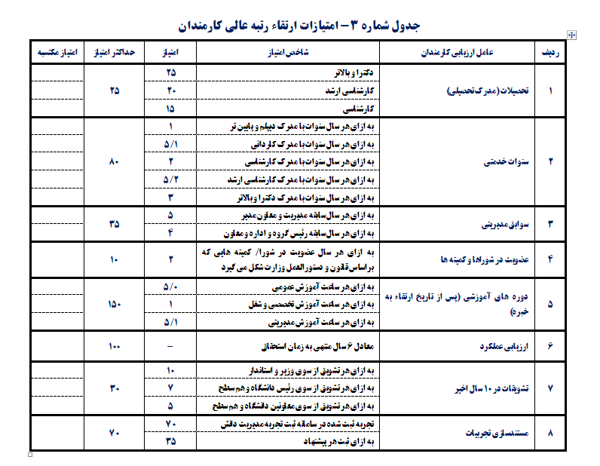

Slide 39
فصل شش– ضوابط اجرایی ارتقاء طبقه و رتبه
ماده 77: براي شاغليني که در مناطق کمتر توسعه يافته موضوع فهرست تصويب نامه شماره 76294/ت 36095ﻫ مورخ 10/04/88 و استان‌هاي خراسان شمالي، خراسان جنوبي، کهگيلويه و بويراحمد، چهارمحال و بختياري، کردستان، سيستان و بلوچستان، بوشهر، هرمزگان، خوزستان و ايلام، خدمت مي‌نمايند، جهت ارتقاء به رتبه عالي کسب 360 از 500 امتياز جدول شماره 3 الزامي است، مشروط به اینکه حداقل در سه سال اخیر به صورت کامل در مناطق کمتر توسعه یافته اشتغال داشته باشند.
ماده 78- کارمنداني که در مرحله تطبيق، رتبه مربوط را برابر ضوابط کسب نموده‌اند، همچنان در همان رتبه باقي خواهند ماند تا شرايط خدمتي و ساير عوامل مندرج در اين آئین نامه را احراز نمايند.
ماده 79- کارمنداني که طبق مصوبات شوراي‌عالي انقلاب فرهنگي به عنوان نخبه شناخته شده و تائيديه بنياد ملي نخبگان را اخذ نموده باشند، از طي كردن برخي رتبه‌ها به شرح زير معاف مي‌شوند:
1. مشاغل کارداني و پايين‌تر از طي كردن رتبه مقدماتي.
2. مشاغل کارشناسي و بالاتر از طي كردن رتبه‌هاي مقدماتي و پايه.
تبصره: نخبگان مذکور براي کسب رتبه‌هاي بعدي تابع مواد مندرج در این آئین نامه خواهند بود.

Slide 40
فصل شش– ضوابط اجرایی ارتقاء طبقه و رتبه
ماده 80- دوره‌هاي آموزشي ارائه شده در فاصله هر رتبه صرفا براي ارتقاء همان رتبه ملاک عمل خواهد بود و براي ارتقاء بعدي قابل محاسبه نيست.
ماده 81- کسب توامان دو رتبه شغلي امکان‌پذير نمي‌باشد.
تبصره: در خصوص کارمنداني که تجربه لازم براي ارتقاء به رتبه بالاتر را دارند، گذراندن دوره‌هاي آموزشي مورد نياز در حد فاصل دو رتبه الزامي است.
ماده 82- جهت کارمندان مشمول حالت اشتغال، صرفا مدت سابقه براي ارتقاء رتبه، ملاک عمل مي‌باشد.
ماده 83- در خصوص کارمندانی که سوابق بخش خصوصی ارائه نموده‌اند و فاقد نمره ارزيابي عملکرد مي‌باشند، ملاک در ارتقا رتبه، استمرار خدمت اين افراد مي‌باشد.لیکن دارا بودن یک سال نمره ارزیابی عملکرد در خدمت دولتی الزامی است.
ماده 84- مشمولین طرح خدمت پزشکان و پیراپزشکان و متعهدین برقراری عدالت آموزشی در صورت استمرار طرح و دارا بودن تجربه از ارتقا طبقه و رتبه مطابق مقررات این فصل برخوردار می گردند.

Slide 41
فصل هفتم– نظارت و بازنگری
بررسی آئین نامه مهندسی و ارزیابی مشاغل کارکنان غیر هیات علمی

Slide 42
فصل هفتم– نظارت و بازنگری
ماده 85- به منظور نظارت بر حسن اجراي اين آئين‌نامه کليه امور مربوط به مهندسي مشاغل کارمندان رسمي، پيماني و قرارداد کار معین دانشگاه/ دانشکده/ مؤسسه اعم از ارتقاء طبقه و رتبه شغلي(پايه تا عالي) تغییرعنوان، احتساب مدرک تحصیلی و درخواست ادامه تحصیل در سامانه یکپارچه مهندسي مشاغل کارمندان به همراه مستندات و مدارک درج مي‌گردد.
ماده 86- انجام کليه امور مهندسی مشاغل کارمندان رسمي، پيماني و قراردادی دانشگاه‌/ دانشکده‌/ موسسه، بر اساس مفاد اين آيين‌نامه انجام می گردد.
ماده 87- مسئولیت اجرای صحیح این آئین نامه به عهده معاون توسعه مدیریت و منابع دانشگاه/ دانشکده/ موسسه می باشد.
ماده88- کلیه نامه ها، بخشنامه ها، اطلاعات مندرج در سایت مهندسی مشاغل، ضوابط و دستورالعمل های صادره از سوی مرکز توسعه مدیریت و تحول اداری وزارت درخصوص مهندسی مشاغل در چارچوب این آیین نامه لازم الاجرا است.

Slide 43
فصل هفتم– نظارت و بازنگری
ماده89- به منظور تهیه و تدوین استانداردها، شاخص‌ها، روش‌ها و دستورالعمل‌های مرتبط با مهندسی مشاغل و پیگیری تعهدات ستاد وزارت و پاسخگویی به سئوالات، ابهامات و استعلامات مطروحه در این خصوص، کارگروه تخصصی مهندسی مشاغل با ابلاغ معان توسعه مدیریت و منابع وزارت ، با ترکیب اعضاء ذیل تشکیل می گردد.
1. رئيس مرکز توسعه مديريت و تحول اداري وزارت (رئيس کارگروه)
2. مديرکل منابع انساني وزارت (عضو کارگروه)
3. رئيس گروه مهندسي مشاغل مرکز توسعه مديريت و تحول اداري وزارت (دبیر کارگروه)
4. معاون مرکز توسعه مدیریت و تحول اداری وزارت (عضو کارگروه)
5. معاون اداره کل منابع انسانی( عضو کارگروه)
6. دو نفر از خبرگان در حوزه مهندسی مشاغل دانشگاه/ دانشکده/ موسسه به انتخاب رئيس کارگروه
تبصره1: حضور نمايندة تام‌الاختيار حوزه‌هاي تخصصي وزارت در جلسات کارگروه حسب موضوع مرتبط با مأموريت آن حوزه بلامانع است.
تبصره2: دبیرخانه کارگروه تخصصی مهندسی مشاغل در مرکز توسعه مدیریت و تحول اداری وزارت متبوع می باشد.

Slide 44
نمونه احتساب تجربه
بررسی آئین نامه مهندسی و ارزیابی مشاغل کارکنان غیر هیات علمی

Slide 45


Slide 46
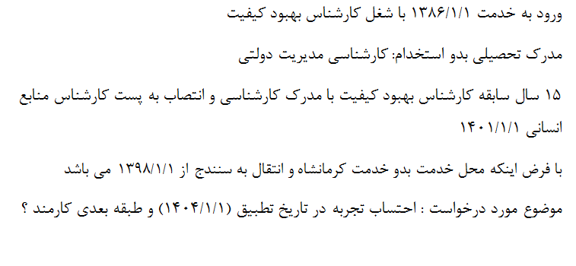
مثال 1

Slide 47
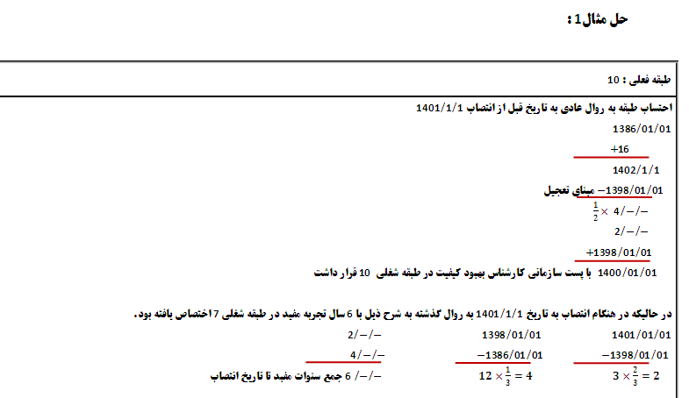
حل مثال 1

Slide 48
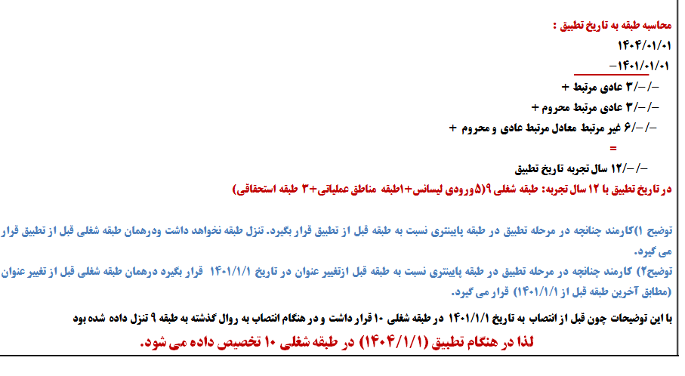

Slide 49
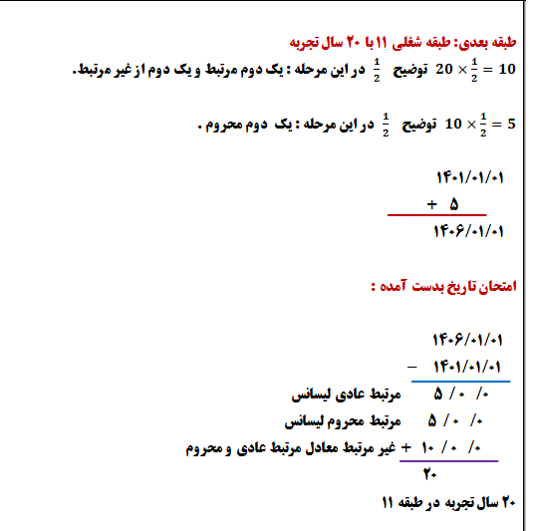

Slide 50
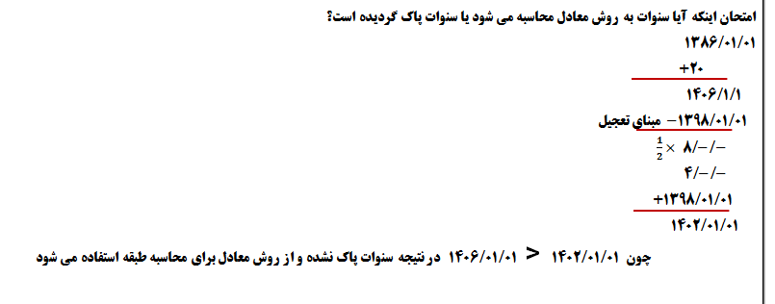

Slide 51
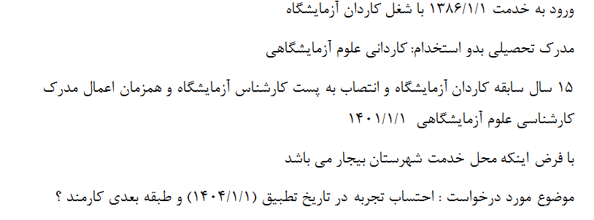
مثال2

Slide 52
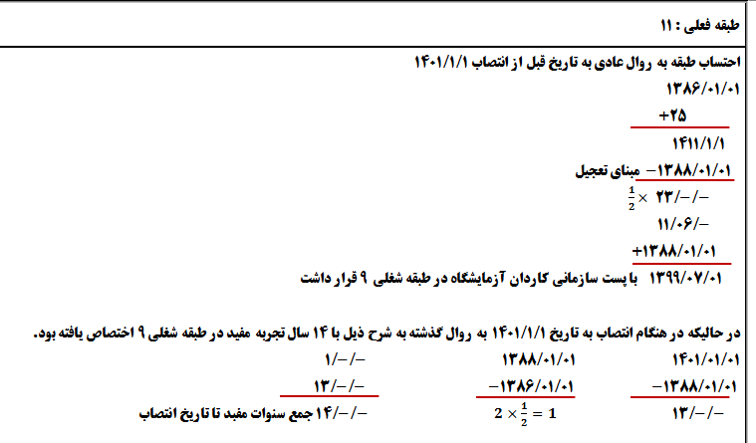
حل مثال 2

Slide 53
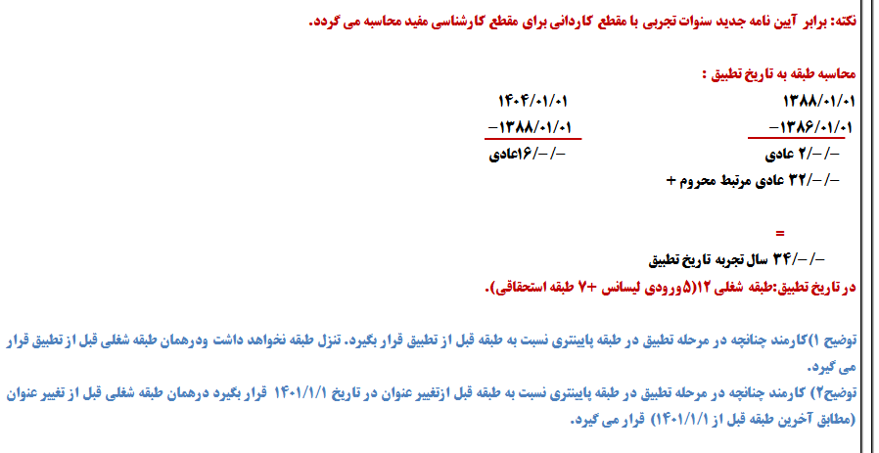

Slide 54
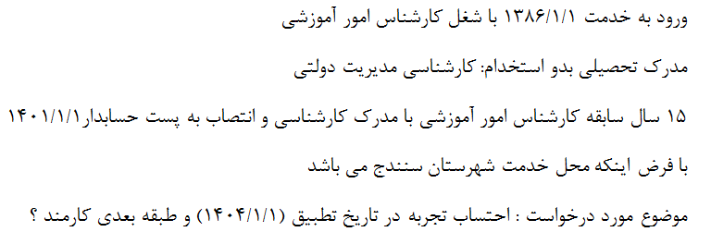
مثال3

Slide 55
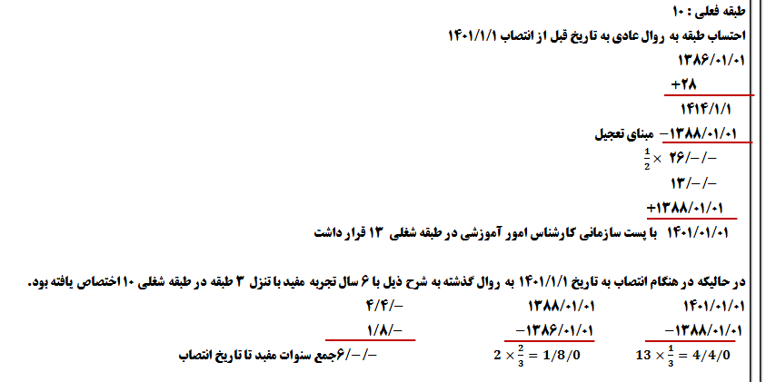

Slide 56
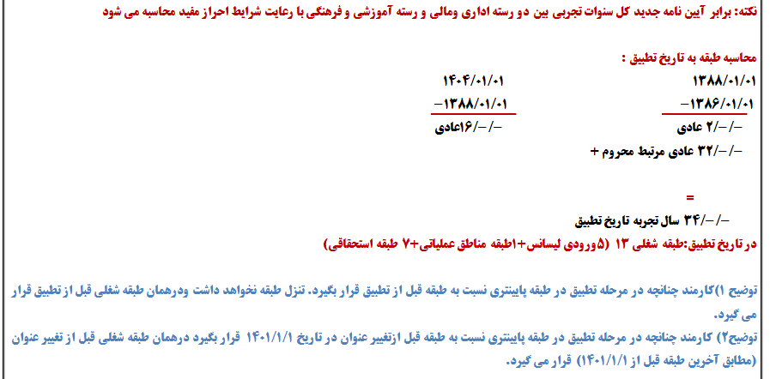

Slide 57
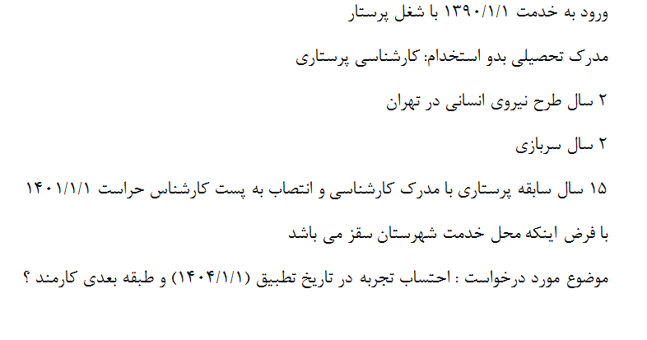
مثال4

Slide 58
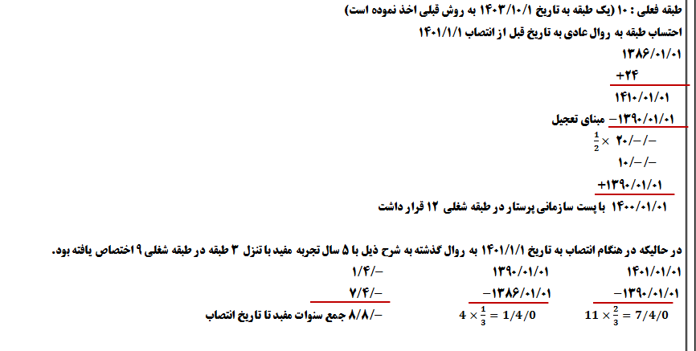
حل مثال4

Slide 59
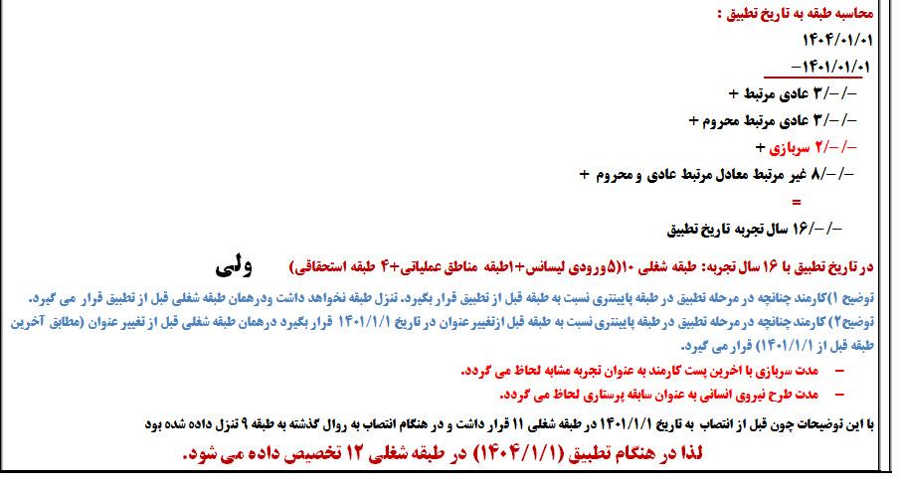

Slide 60
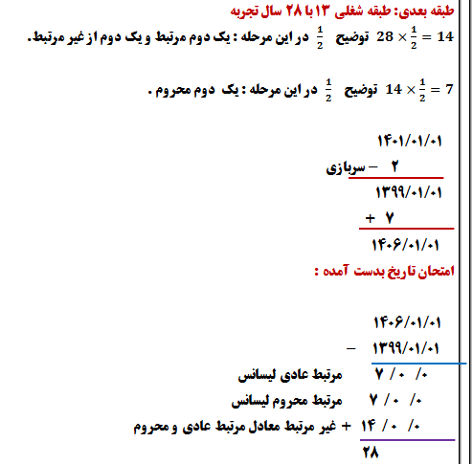

Slide 61
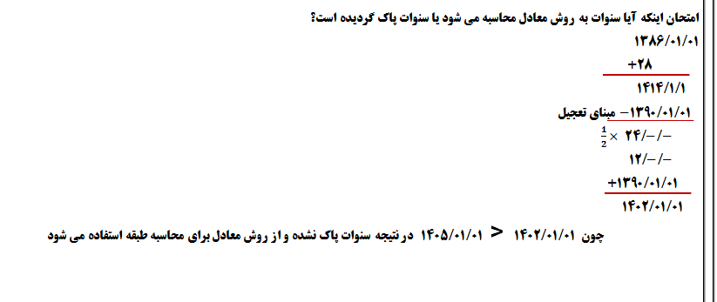

Slide 62
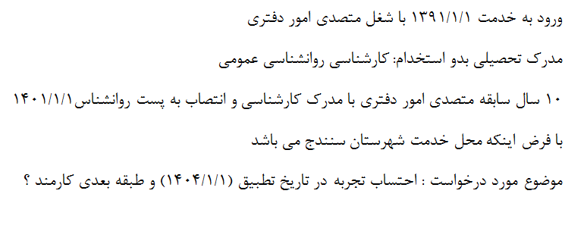
مثال5

Slide 63
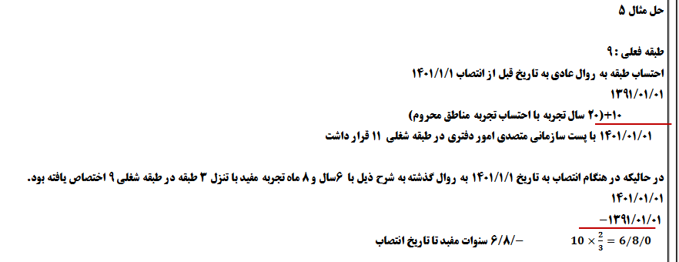
حل مثال 5

Slide 64
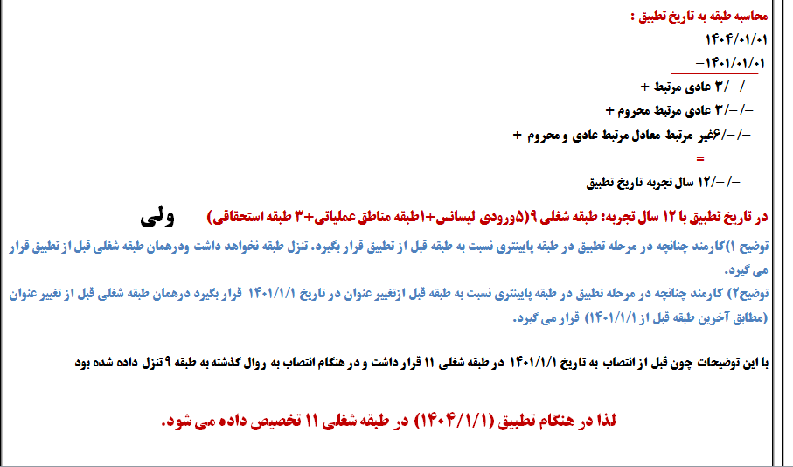

Slide 65
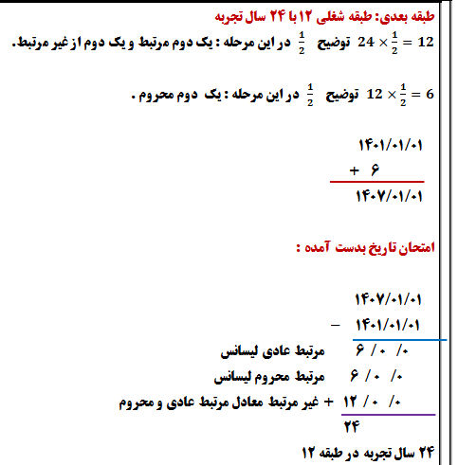

Slide 66
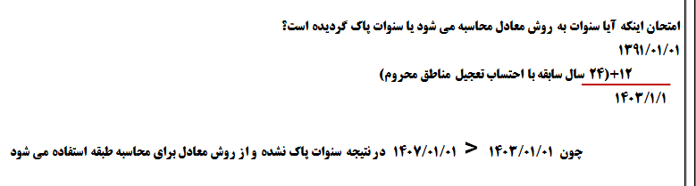

Slide 67
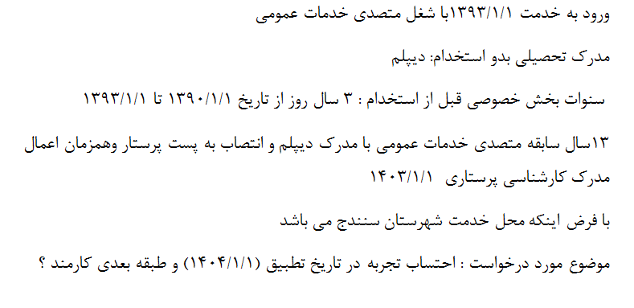
مثال6

Slide 68
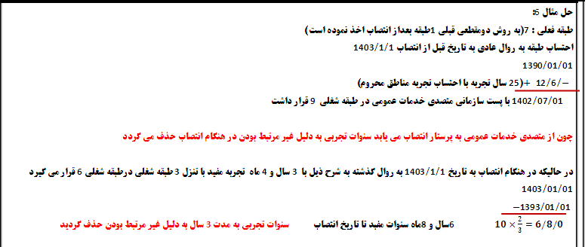
حل مثال6

Slide 69
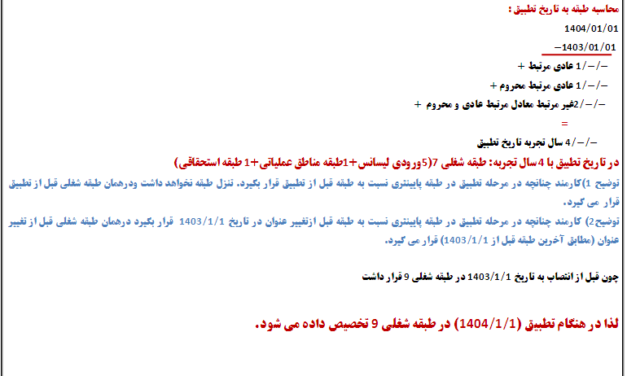

Slide 70
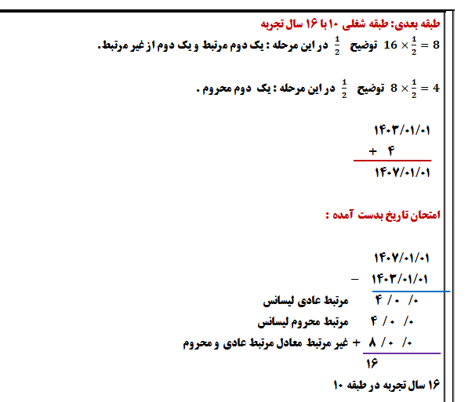

Slide 71
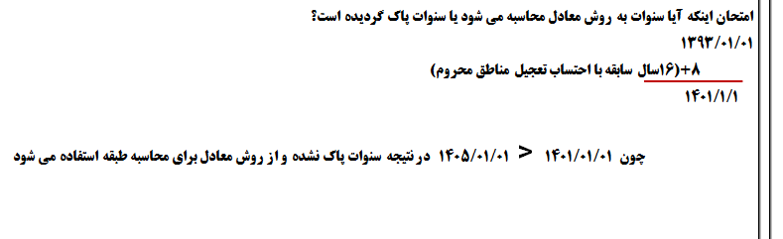

Slide 72
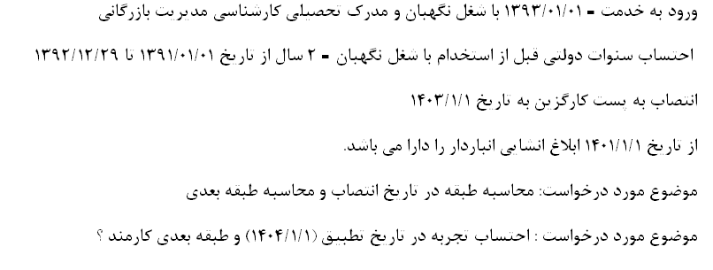
مثال7

Slide 73
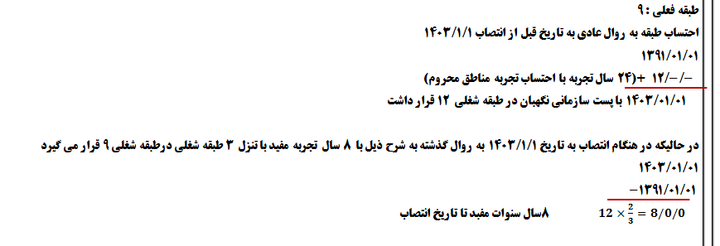
حل مثال7

Slide 74
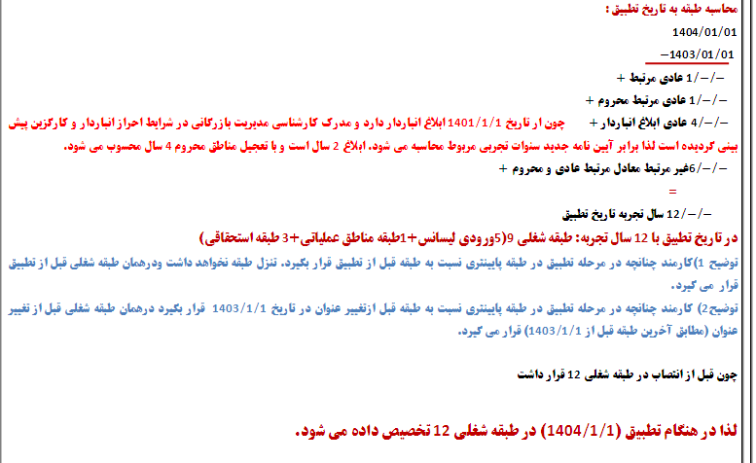

Slide 75
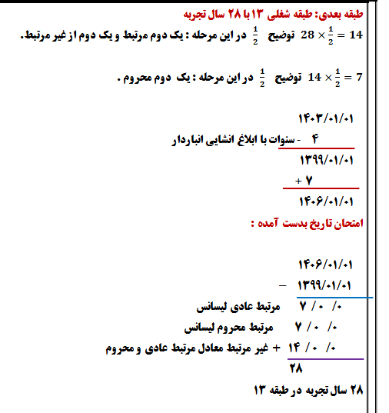

Slide 76
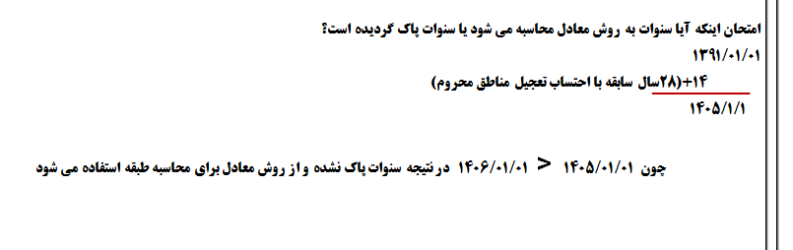

Slide 77
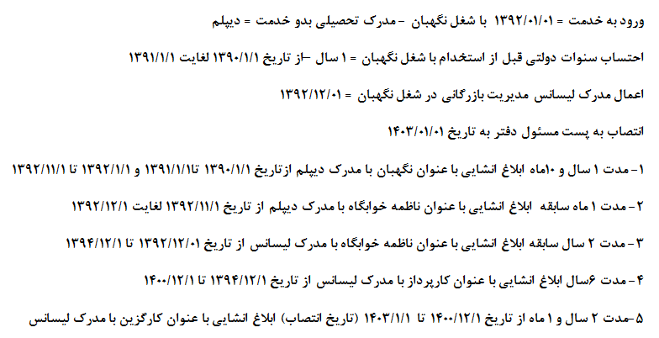
مثال8

Slide 78
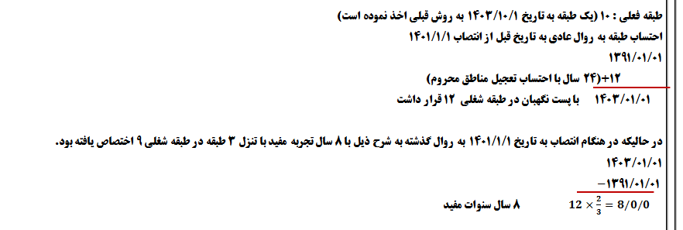
حل مثال8

Slide 79
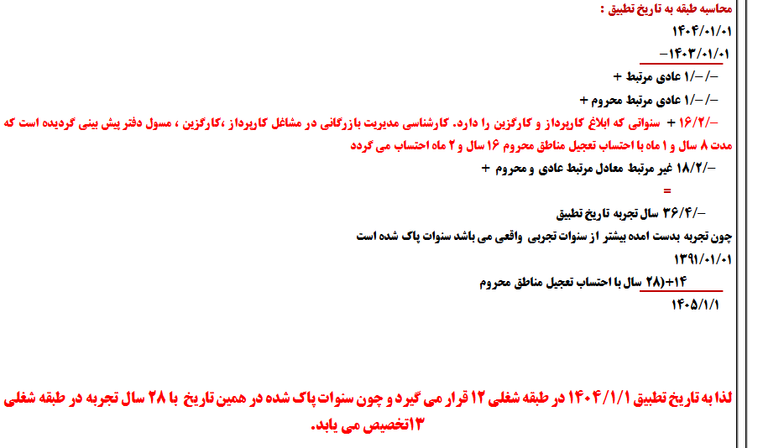

Slide 80


Slide 81
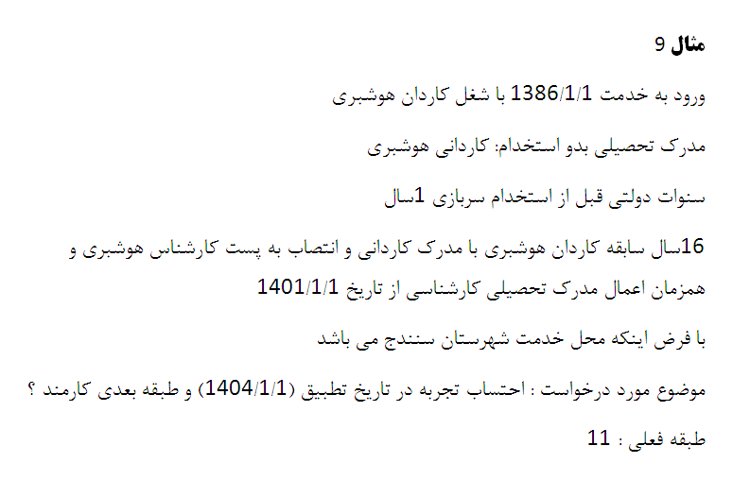
مثال 9

Slide 82
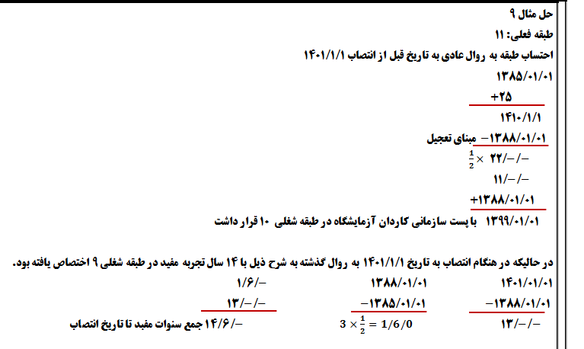
حل مثال9

Slide 83
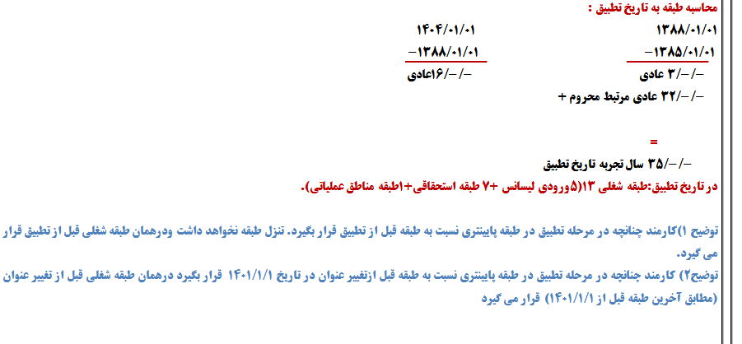

Slide 84
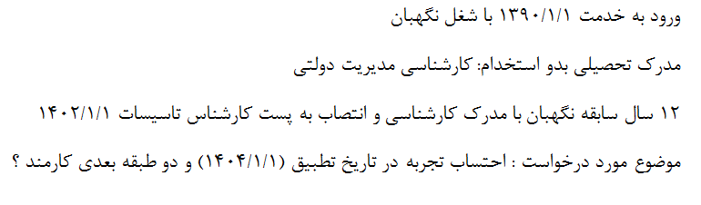
مثال10

Slide 85
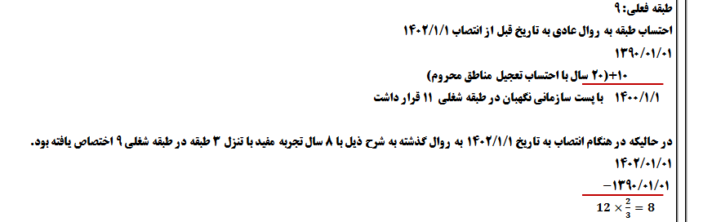
حل مثال10

Slide 86
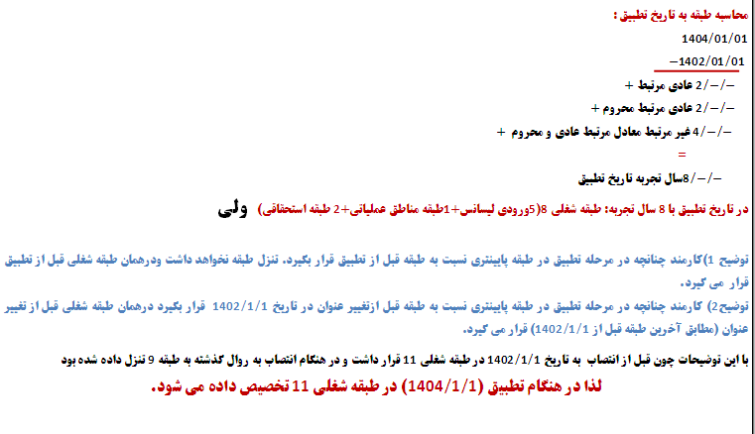

Slide 87
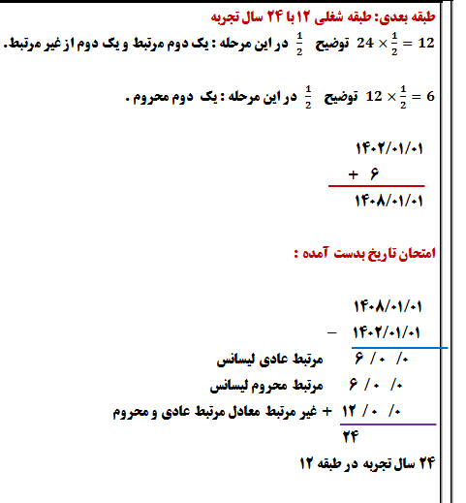

Slide 88
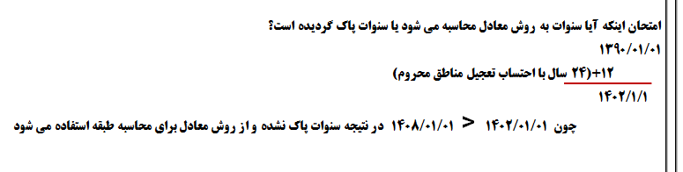

Slide 89
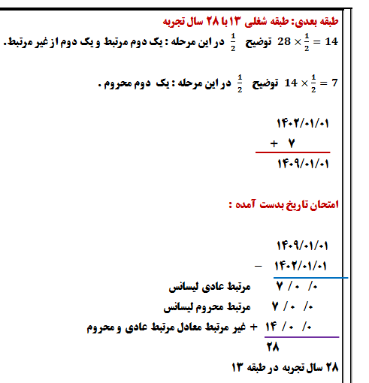

Slide 90
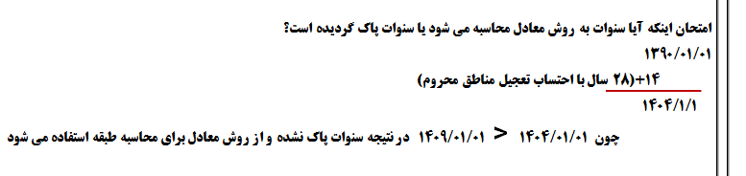

Slide 91
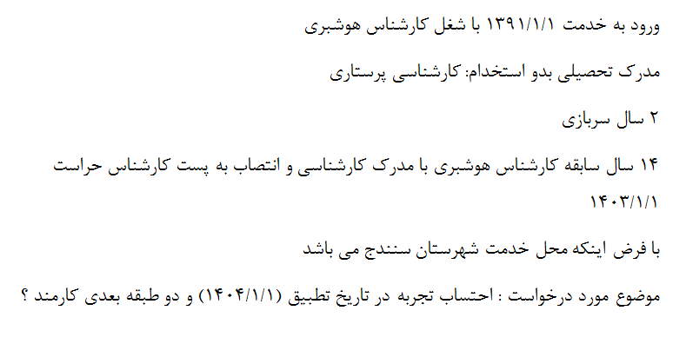
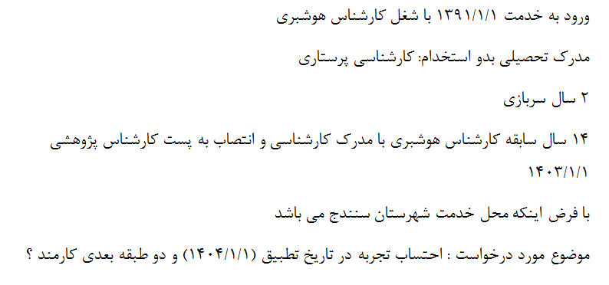
مثال11

Slide 92
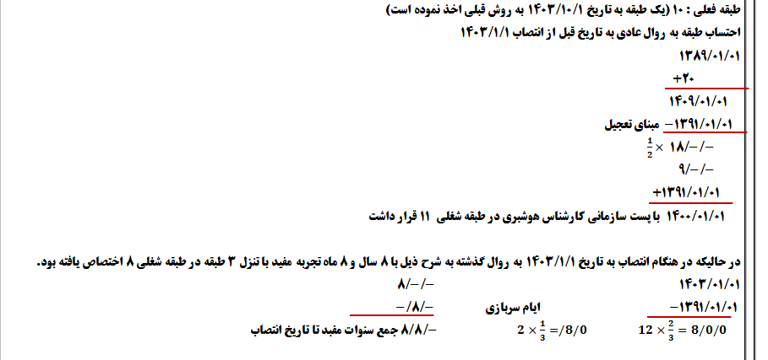
حل مثال11

Slide 93
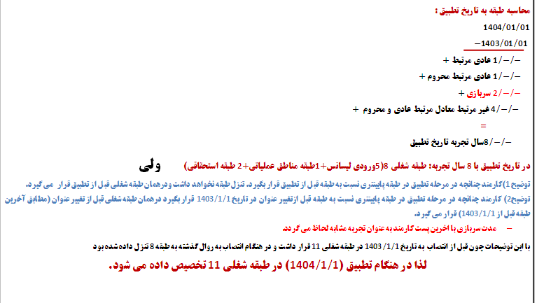

Slide 94
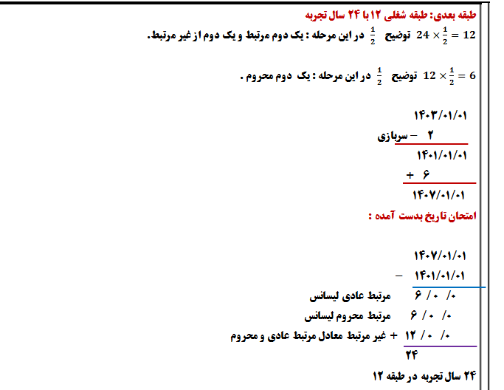

Slide 95


Slide 96


Slide 97


Slide 98
با تشکر از حضور شما سروران گرامی

